Slide 1
Анализ конфигурации компьютера в Linux

Slide 2
Узнаём информацию о "железе" в Linux
1. lshw
Lshw - консольная утилита, отображающая детализированную информацию о «железе», такую как версии драйверов, информацию о BIOS, конфигурацию памяти и материнской платы, информацию о процессоре и так далее.
Вот что мне нравится в этой утилите, так это возможность вывести информацию о «железе» в HTML или XML файл.
lshw должен быть установлен по умолчанию в Ubuntu, но если он недоступен в вашей версии или сборке Ubuntu, вы можете установить его при помощи команды: sudo apt-get install lshw
Чтобы установить lshw в Fedora, используйте команду : sudo yum install lshw
Чтобы использовать lshw, выполните следующую команду в терминале: sudo lshw
Для получения информации в HTML-файл, используйте эту команду: cd && sudo lshw -html > hardware_info.html
После выполнения этой команды, вы найдёте файп "hardware_info.html" в вашей домашней папке — вы можете открыть его, используя веб-браузер.

Slide 3
2. lshw-gtk
Lshw-gtk — графический интерфейс к утилите lshw. Он может отображать очень детализированную информацию о конфигурации оборудования вашего компьютера: процессор, память, видеокарта, устройства, подключенные по USB-портам, и так далее.
Также, как и консольная утилита lshw, вы можете экспортировать полученную информацию в HTML-файл, обычный текстовый или xml-файл.
Чтобы установить его в Ubuntu, используйте следующую команду: sudo apt-get install lshw-gtk
Чтобы установить его в Fedora, используйте команду: sudo yum install lshw-gui
После установки, найдите "Hardware Lister" в меню или Dash или выполните следующую команду: gksu lshw-gtk
Или в Fedora: lshw-gui
Скриншоты lshw-gtk:

Slide 4
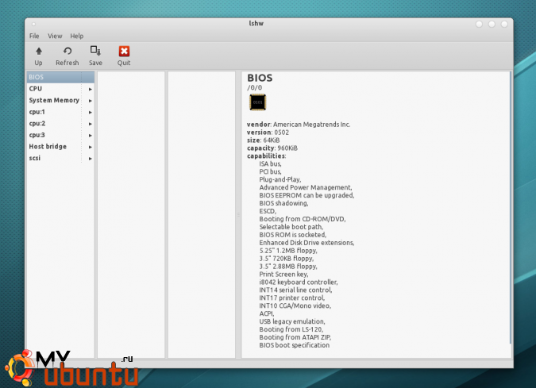

Slide 5
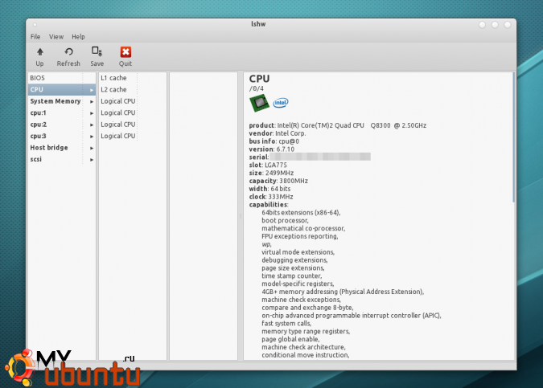

Slide 6
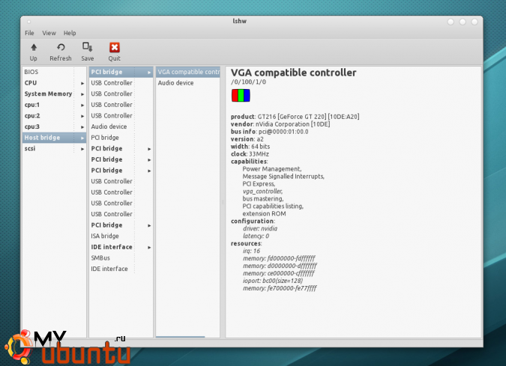

Slide 7
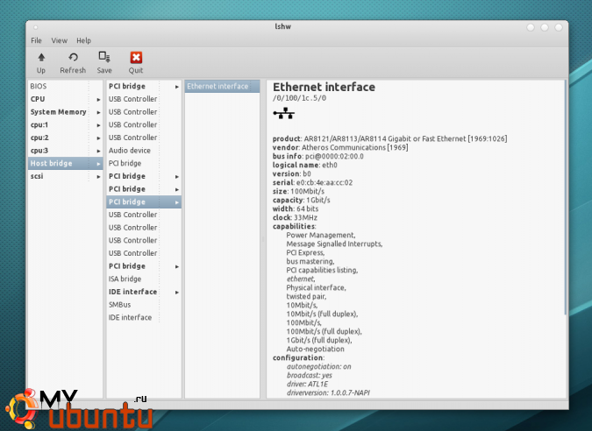

Slide 8
3. HardInfo
HardInfo может отображать информацию как о вашем «железе», так и об операционной системе, причём некоторая информация недоступна через lshw.
Информация об операционной системе включает в себя: разрешение экрана и другую информацию о дисплее, версия ядра Linux Kernel, имя компьютера и логин пользователя, текущий графический интерфейс, аптайм, модули ядра, доступные языки, информацию о файловой системе, переменные окружения и многое другое.
По части конфигурации оборудования, HardInfo отображает меньше деталей, чем lshw, но он больше «юзер-френдли», спасибо за очень интуитивный пользовательский интерфейс: устройства представлены слева и между ними легко выбирать без ручного поиска среди разных устройств, как в lshw-gtk.
Другой интересный аспект HardInfo это возможность производить тестирование оборудования:
CPU: Blowfish, CryptoHash, Fibonacci, N-Queens
FPU: FFT и Raytracing
Также, и информация оборудования, и результаты тестов могут быть экспортированы в HTML или обычный текстовый файл, и информация намного лучше организована, чем в lshw (но повторюсь: её тут меньше, чем в lshw).
Чтобы установить HardInfo в Ubuntu, используйте команду ниже: sudo apt-get install hardinfo
Чтобы установить его в Fedora, используйте команду ниже: sudo yum install hardinfo
Чтобы запустить его, найдите "System Profiler and Benchmark" в меню или dash.
Скриншоты HardInfo:

Slide 9
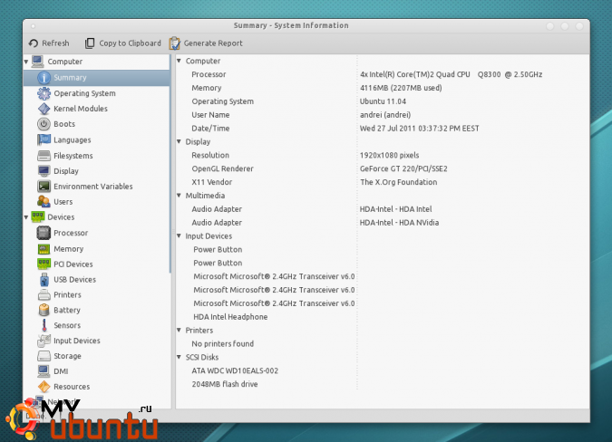

Slide 10
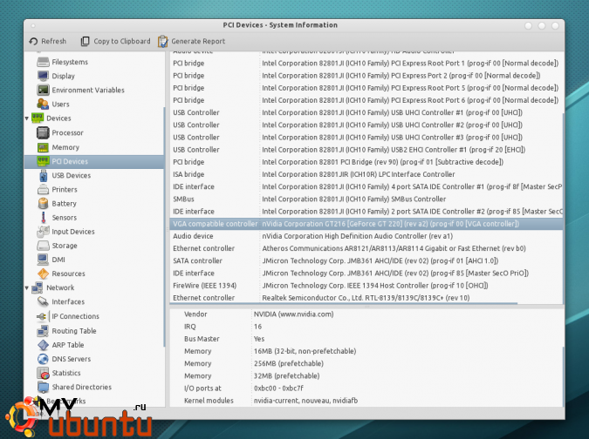

Slide 11
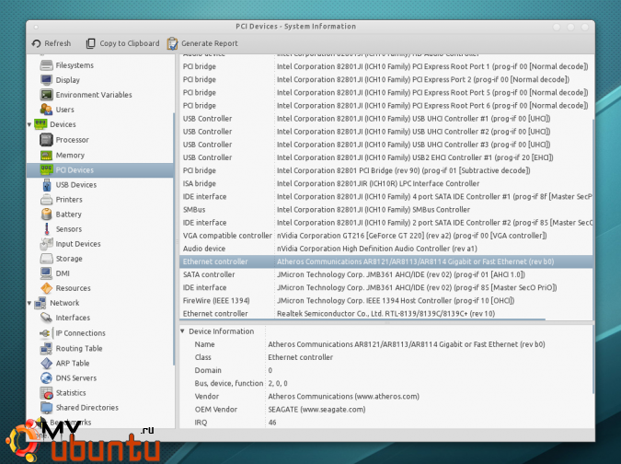

Slide 12
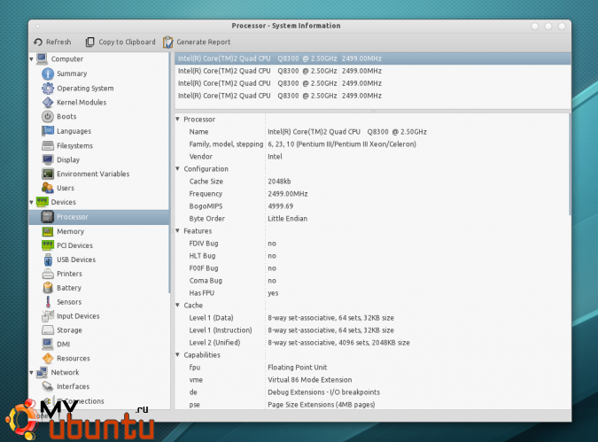

Slide 13
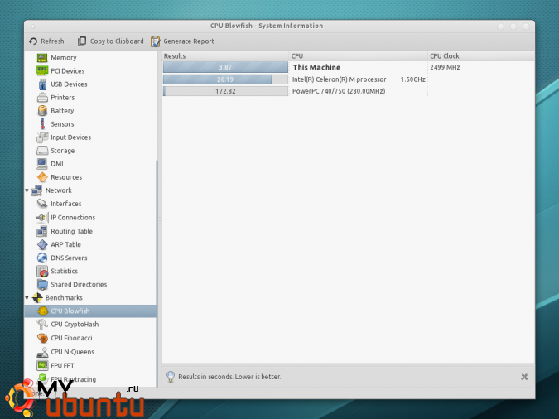

Slide 14
Спасибо за внимание!!!

